Slide 1
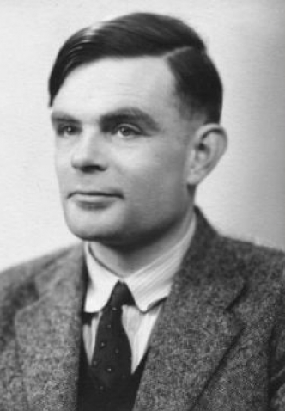
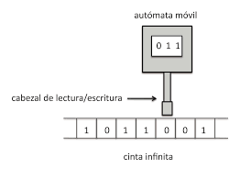
MÁQUINA DE TURING
UNIDAD 1

Slide 2
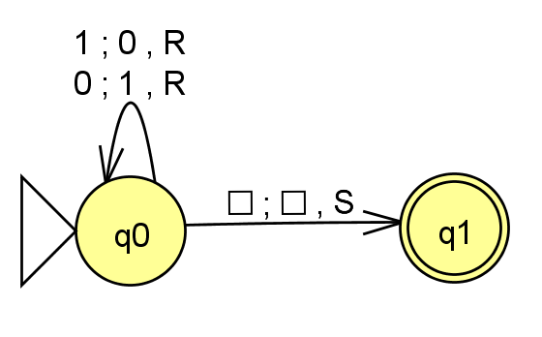
Ejemplo 1: Diseñe una máquina de Turing que cambie los 0s de una cadena por 1s y viceversa. Utilice el Simulador de Máquina de Turing
1/0R
name: CAMBIO DE BITS DE UNA CADENA
init: q0
accept: q1
//-------DELTA FUNCTION:
//[estado actual],[símbolo leído]
//[nuevo estado],[símbolo escrito],[>|<|-]
q0,1
q0,0,>
q0,0
q0,1,>
q0,_
q1,_,-
q₀
B
q₁
0/1R

Slide 3
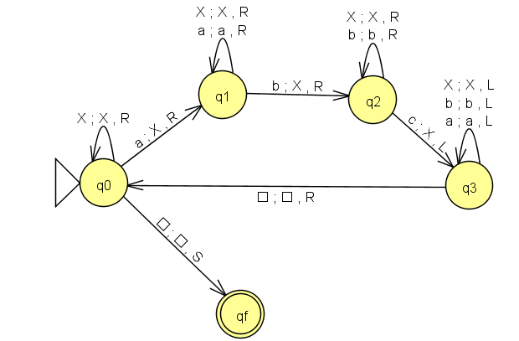
Ejemplo 2:
Máquina de Turing (como Reconocedor de cadenas).
Reconocer si una palabra ó cadena pertenece a un lenguaje L
BR
XR
Determine si la máquina de Turing mostrada reconoce el lenguaje:
L = { a^{n} b^{n} c^{n}| n ≥ 0}
q₀
q₁
q₂
q₃
a/XR
b/XR
c/XL
B
Solución:
Analicemos para
n=0, w={B}
n=1, w={abc}
n=2, w={aabbcc}
n=3, w={aaabbbccc}
aR, XR
bR, XR
aL, bL, XL
q_{f}
Simule el ejemplo en el simulador Turing Machine

Slide 4
Ejemplo 2:
Máquina de Turing (como Reconocedor).
Reconocer si una palabra ó cadena pertenece a un lenguaje L
BR
//-------CONFIGURATION
name: Reconocedor
init: q0
accept: qf
//-------DELTA FUNCTION:
q0,X
q0,X,>
q0,a
q1,X,>
q1,a
q1,a,>
q1,X
q1,X,>
q1,b
q2,X,>
q2,b
q2,b,>
XR
q₀
q₁
q₂
q₃
a/XR
b/XR
c/XL
q2,X
q2,X,>
q2,c
q3,X,<
q3,a
q3,a,<
q3,b
q3,b,<
q3,X
q3,X,<
q3,_
q0,_,>
q0,_
qf,_,-
B
aR, XR
bR, XR
aL, bL, XL
q_{f}
Determine si la MT mostrada reconoce el lenguaje:
L = { a^{n} b^{n} c^{n}| n ≥ 0}
Solución:
Analicemos para
n=0, w={B}
n=1, w={abc}
n=2, w={aabbcc}
n=3, w={aaabbbccc}
Pero que sucede para abcabc, también cumple, por lo tanto la máquina de Turing mostrada no reconoce el Lenguaje L

Slide 5
Ejemplo 3:
Máquina de Turing (como Reconocedor)
Reconoce si una palabra ó cadena pertenece a un lenguaje L
XR
La máquina de Turing mostrada reconoce el lenguaje:
L = { a^{n} b^{n} | n ≥ 1}
aR
YR
q₀
q₁
q₂
a/XR
b/YL
aL
YR
YL
Comprobar el funcionamiento de la máquina para n=3
q₃
q_{f}
B | B | a | a | a | b | b | b | B | B
B
YR
Se utilizan los símbolos X e Y para reemplazar a los símbolos a y b leídos

Slide 6
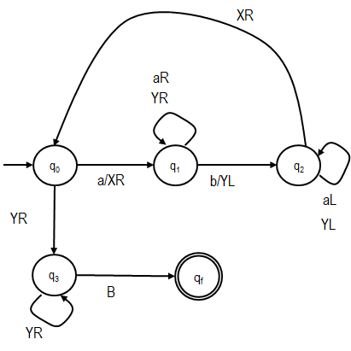
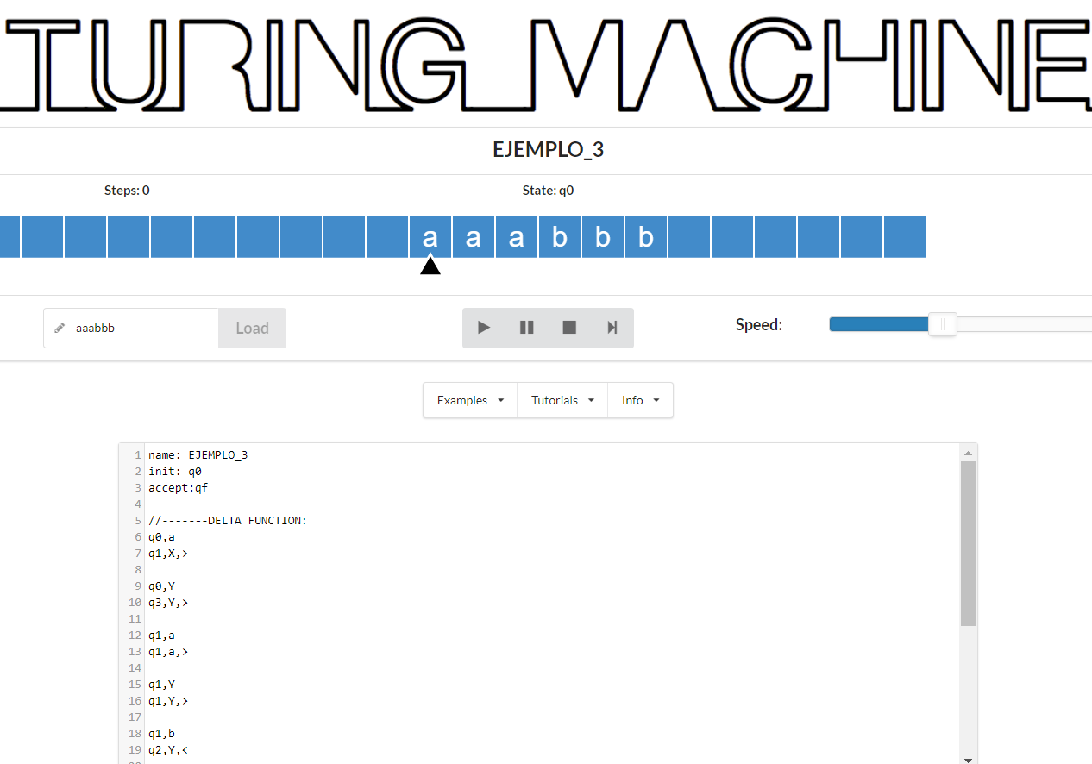
Ejemplo 3:
Uso de Simulador de Máquina de Turing
(https://turingmachinesimulator.com/)
name: EJEMPLO_3
init: q0
accept:qf
//-------DELTA FUNCTION:
q0,a
q1,X,>
q0,Y
q3,Y,>
q1,a
q1,a,>
q1,Y
q1,Y,>
q1,b
q2,Y,<
q2,a
q2,a,<
q2,Y
q2,Y,<
q2,X
q0,X,>
q3,Y
q3,Y,>
q3,_
qf,_,-

Slide 7
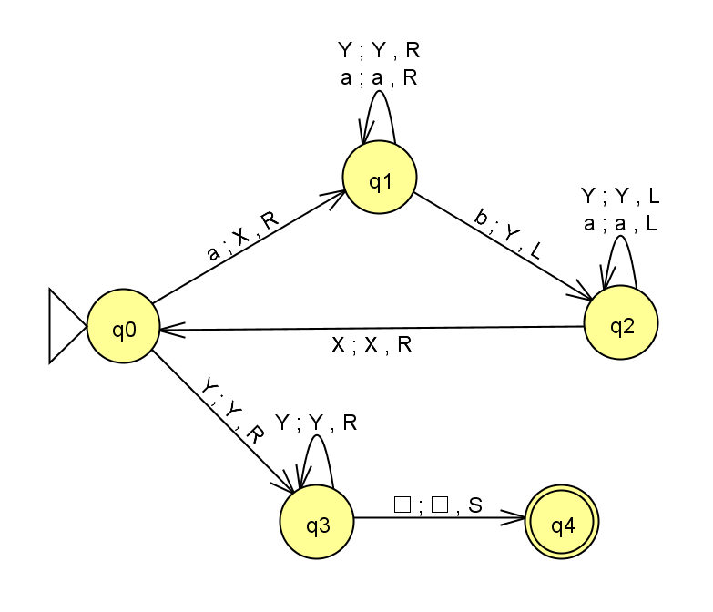
Ejemplo 3:
Uso de JFLAP
XR
aR
YR
q₀
q₁
q₂
a/XR
b/YL
aL
YR
YL
q₃
q_{f}
B
YR

Slide 8
Ejemplo 4: Máquina de Turing (como Reconocedor)
Reconoce si una palabra ó cadena pertenece a un lenguaje L
aR
bR
cR
Utilice el simulador para determinar si la máquina de Turing mostrada reconoce el lenguaje:
L = { a^{n} b^{n} c^{n}| n ≥ 0}
p₀
bR
p₁
cR
p₂
BL
BL
BL
Solución:
Analicemos para n=0, w={B}
n=1, w={abc}
n=2, w={aabbcc}
n=3, w={aaabbbccc}
p₃
aL, bL, cL
BR
aR,XR
bR, XR
aL, bL, XL
XR
Analice que sucede para:
abcabc
aabbbcc
q₀
a/XR
q₁
b/XR
q₂
c/XL
q₃
B
BR
q_{f}

Slide 9
Ejemplo 5: Máquina de Turing (como Reconocedor)
Reconoce si una palabra ó cadena pertenece a un lenguaje L
XR
aR, YR
bR, ZR
aL, bL, cL, XL, YL, ZL
Determine si la máquina de Turing mostrada reconoce el lenguaje:
L = { a^{n} b^{n} c^{n}| n ≥ 0}
q₀
q₁
q₂
q₃
a/XR
b/YR
c/ZL
Solución:
Analicemos para n=0, w={B}
n=1, w={abc}
n=2, w={aabbcc}
n=3, w={aaabbbccc}
BR
YR
ZR
p₁
p₂
B
q_{f}
Analice que sucede para:
abcabc
aabbbcc
ZR
YR

Slide 10
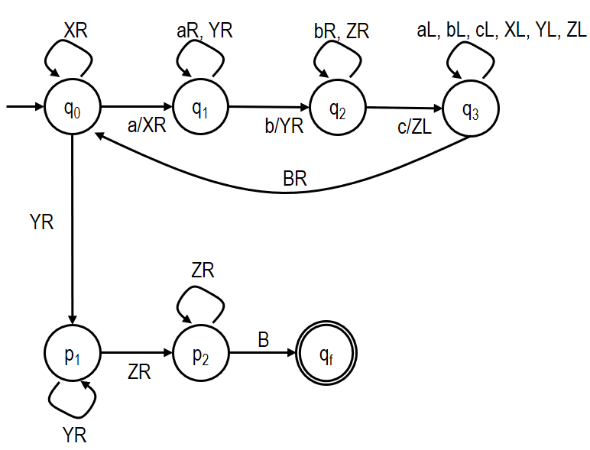
Ejemplo 5: Máquina de Turing (como Reconocedor)
Reconoce si una palabra ó cadena pertenece a un lenguaje L
name: ejemplo5
init: q0
accept: qf
/////////////////////
q0,X
q0,X,>
q0,a
q1,X,>
q0,Y
p1,Y,>
q1,a
q1,a,>
q1,Y
q1,Y,>
q1,b
q2,Y,>
q2,b
q2,b,>
q2,Z
q2,Z,>
q2,c
q3,Z,<
q3,a
q3,a,<
q3,b
q3,b,<
q3,c
q3,c,<
q3,X
q3,X,<
q3,Y
q3,Y,<
q3,Z
q3,Z,<
q3,_
q0,_,>
p1,Y
p1,Y,>
p1,Z
p2,Z,>
p2,Z
p2,Z,>
p2,_
qf,_,-

Slide 11

Ejemplo 6:
Diseñe y simule una Máquina de Turing que detecte si una cadena tiene 110
Desarrolle una simulación con máquina de Turing, que permita saber si una cadena contiene 110, de ser así estos bits deberán ser reemplazados por un símbolo y.
Por ejemplo:
La cadena 01010011100100, deberá ser reemplazada por 0101001yyy0100

Slide 12
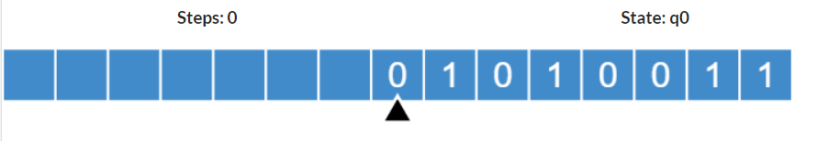
Ejemplo 6:
Diseñe y simule una Máquina de Turing que detecte si una cadena tiene 110
Solución:
name: DETECTA CADENA 110
init: q0
accept: q4
//-------DELTA FUNCTION:
//[estado actual],[símbolo leido]
//[nuevo estado],[símbolo escrito],[>|<|-]
q0,0
q0,0,>
q0,1
q1,1,>
q1,0
q0,0,>
q1,1
q2,1,>
q2,1
q2,1,>
q2,0
q3,y,<
q3,1
q4,y,<
q4,1
q4,y,-
0R
1R
0R
q₀
q₁
1R
q₂
1R
0/yL
q₄
1/yL
q₃
1/y

Slide 13
Ejercicio:
Diseñe y simule una Máquina de Turing que detecte si una cadena tiene 0111
Desarrolle una simulación con máquina de Turing, que permita saber si una cadena contiene 0111, de ser así estos bits deberán ser reemplazados por un símbolo w.
Por ejemplo:
La cadena 010100101110100, deberá ser reemplazada por 0101001wwww0100

Slide 14
Ejercicio 7:
Máquina de Turing (como Transductor) para sumar dos números binarios con el mismo número de cifras que no necesiten acarreo
q₀
q_{f}
NR
0R,1R
NR
q₁
q₃
q₄
q₅
0/NR
R₀
0R,1R
NL,AL
N/0L, A/1L
0,1
0R,1R
NL
NL
0/NR
1/NR
R₁
N/1L
q₇
BR
q₁₀
q₂
1/NR
0R,1R
0/NR
A/0L
NR
N/AL
NR, A/1R
0,1
1/NR
0L, 1L
p₃
p₄
p₅
R2_{a}
R2_{b}
0R,1R
NL, AL
N/0L, A/1L
0L, 1L
NL
q₉
q₈
NL
Realizar el proceso interactivo de sumar 010 con 011, observe que el resultado debería ser 101. El símbolo de cinta N separa los números y el símbolo de A representa al acarrero

Slide 15
Ejercicio 7:
Máquina de Turing (como Transductor) para sumar dos números binarios con el mismo número de cifras que no necesiten acarreo
Realizar como ejemplo el proceso interactivo de sumar 010 con 011, observe que el resultado debería ser 101.
El símbolo de cinta N separa los números y el símbolo de A representa al acarrero
INICIO DE LA MAQUINA DE TURING
B | B | N | 0 | 1 | 0 | N | 0 | 1 | 1 | N | B | B
q₀
FINAL DE LA MAQUINA DE TURING
B | B | N | N | N | N | N | N | 1 | 0 | 1 | B | B
q_{F}

